Slide 1
Programar: un sentimiento! Algunas emociones y preguntas...

Slide 2
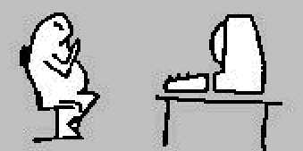
Desconfianza, miedo ¿Podré?

Slide 3
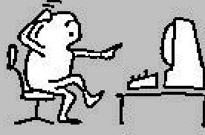
Dudas... ¿cómo empiezo?

Slide 4
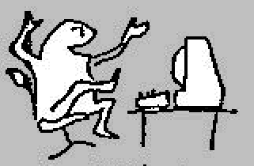
Entusiasmo: Síííí!!!!

Slide 5
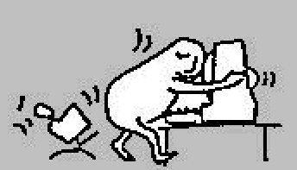
Amor: ¡soy un gran programador!

Slide 6
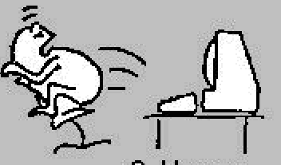
Pánico: ¡un error!

Slide 7
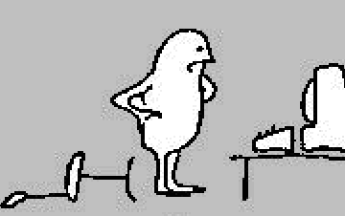
Desilusión: El programa no funciona como esperaba...

Slide 8
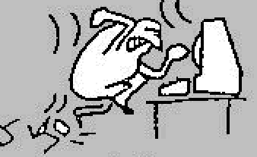
Odio

Slide 9
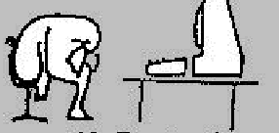
Frustración... ¿es para mí la programación?

Slide 10
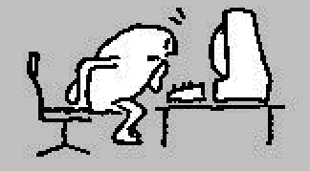
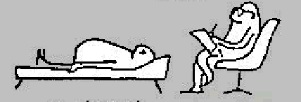
Opciones:
o trabajar duro!
Adaptado de: http://stackoverflow.com

